Slide 1

Министерство образования и науки Российской Федерации Федеральное государственное бюджетное образовательное учреждение высшего образования "Владимирский государственный университет имени Александра Григорьевича и Николая Григорьевича Столетовых" (ВлГУ)
ПРЕЗЕНТАЦИЯ К КУРСОВОЙ РАБОТЕ ПО ДИСЦИПЛИНЕ
«БЕЗОПАСНОСТЬ ОПЕРАЦИОННЫХ СИСТЕМ»
ПО ТЕМЕ: «РАЗРАБОТКА МНОГОПОТОЧНОГО КЛИЕНТ – СЕРВЕРНОГО ПРИЛОЖЕНИЯ ДЛЯ ОБМЕНА ТЕКСТОВЫМИ СООБЩЕНИЯМИ.»
Руководитель: доцент кафедры ИЗИ Монахов Ю.М.
Исполнитель: студент группы ИБ-116 Шахина А.В.
ВЛАДИМИР 2018

Slide 2
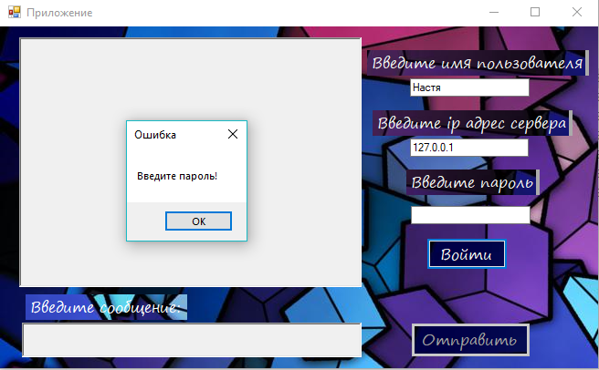
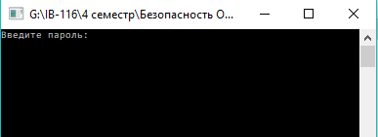
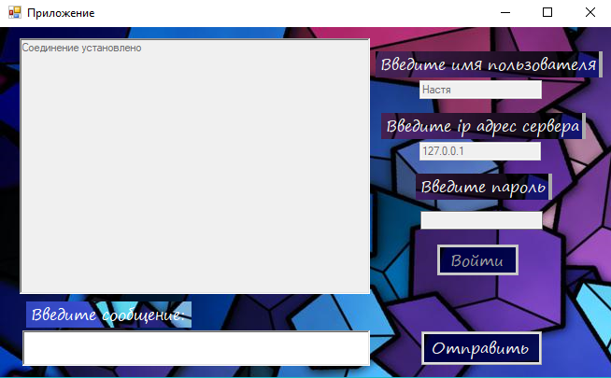
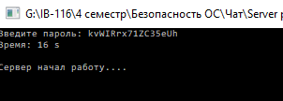
Общие сведения
Программный продукт был реализован на языке программирования С++.
Состоит из двух частей: сервера и клиента.
После запуска клиент и сервер ждут ввода лицензионного ключа. Если аутентификация проходит успешно, запускается сервер/клиент, иначе программа закрывается.
Рисунок 1 – ожидание ввода пароля и результат успешной аутентификации сервера
Рисунок 2 – ожидание ввода пароля и результат успешной аутентификации клиента

Slide 3
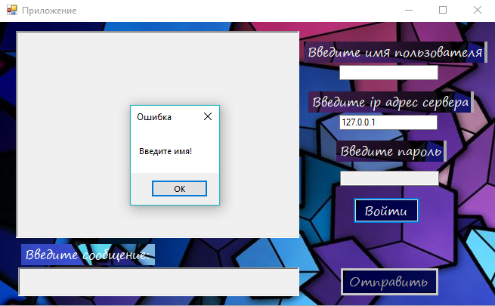
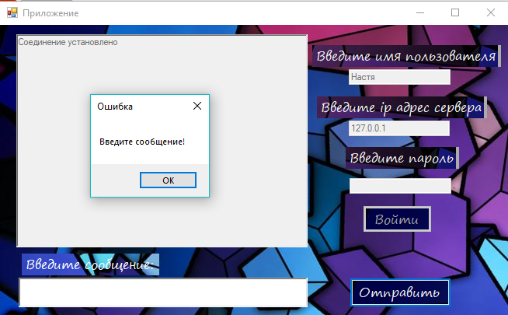

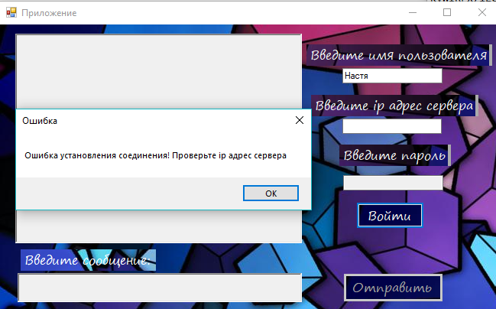
Также в клиенте реализована защита от «пустых полей»

Slide 4
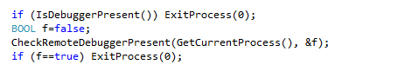
Защита программного продукта
В данном приложении присутствуют следующие виды защиты:
Защита от статического анализа: аутентификация по паролю;
Защита от динамического анализа: защита от отладчика.
Защита от статического анализа:
Принцип создания пароля основан на следующем алгоритме хеширования:
Пользователь вводит пароль, от каждого символа которого высчитывается ASCII – код. Далее этот код изменяется с помощью формулы (1) и уже полученный ASCII – код преобразуется в новый символ. Таким образом, мы получаем хеш пароля, который сравнивается с эталонной строкой, которая хранится в коде программы.
(sin(x)/cos(x)+4*x*x)/1000+32 (1)
Защита от динамического анализа:
Защита от отладчика реализована с помощью функций стандартной библиотеки WinAPI: (Рисунок 1) IsDebuggerPresent и CheckRemoteDebuggerPresent
Рисунок 1 – защита от отладчика

Slide 5
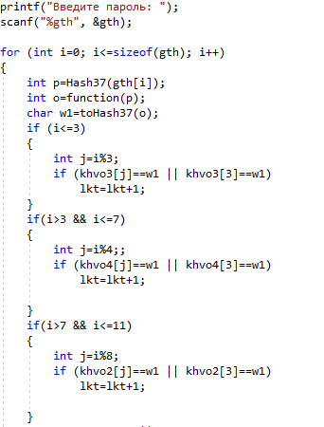
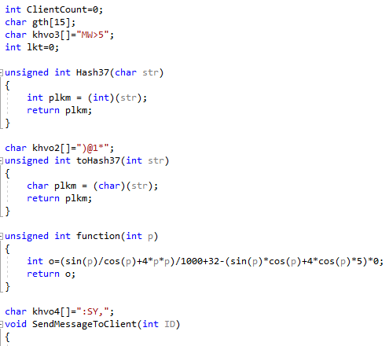

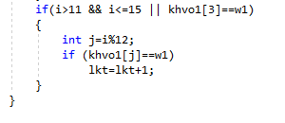
Эталонная строка разделена на 4 части, которые находятся в разных местах кода программы.
Проверка пароля
gth– вводимый пользователем пароль;
khvo1, khvo2, khvo3, khvo4 – части эталонной строки, с которыми будет сравниваться полученный хеш
Рисунок 1 – Разделение эталонной строки на части
Рисунок 2 – цикл проверки пароля

Slide 6
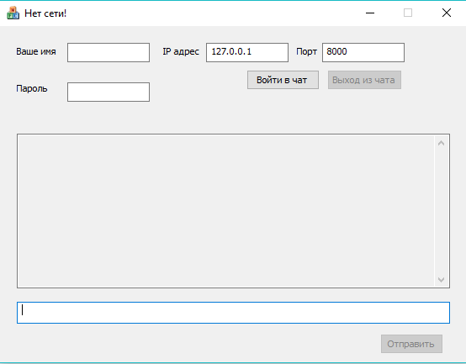
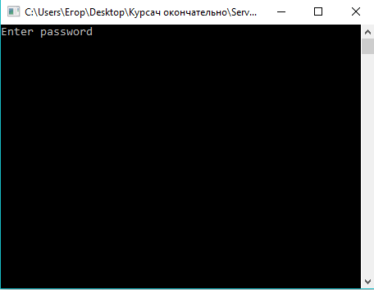
Аудит безопасности программного продукта студента группы ИБ-116 Зеленцовой А.А.
Рисунок 1 – Клиент
Рисунок 2 – Сервер

Slide 7
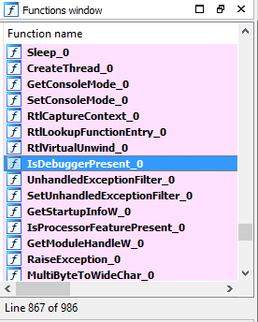
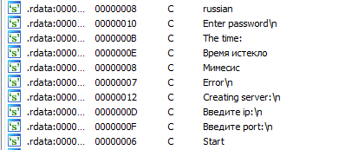
1 шаг: просмотр всевозможных функций позволил выявить реализацию динамической защиты - функцию от отладчика такую, как IsDebuggerPresent
2 шаг: далее провела статический анализ. При переводе программы в строковой вид, заметила, что присутствуют строки Enter Password и The time.
Рисунок 2 – программа в строковом виде
Рисунок 1 – список функций

Slide 8
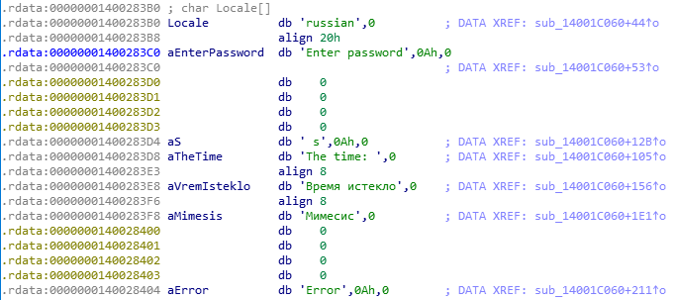
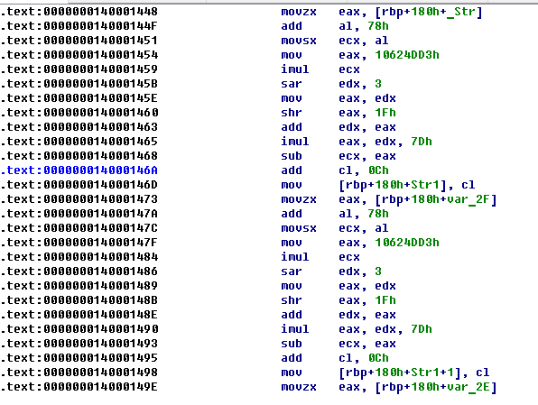
3 шаг: перешла к найденной строке программы, там заметила строку со значением «Мимесис», перед которой была найдена сама функция, осуществляющая хэширование пароля
4 шаг: проанализировав функцию, не трудно заметить, что проверка пароля осуществляется с помощью цикла
Рисунок 1 – Строки Enter Password, The time и Мимесис
Рисунок 2 – Функция, хеширующая пароль

Slide 9
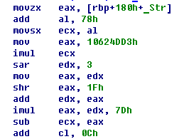
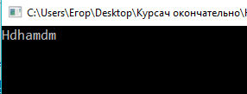
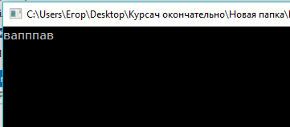
#include <iostream>
#include <string>
using namespace std;
int main()
{
setlocale(LC_ALL, "russian");
char hash[] = "fdsssdf";
char pass[8];
char s[3];
for (int i = 0; i < sizeof(hash)-1; i++)
{
int p = char(hash[i]);
int q = 0;
int flag = 0;
while (flag != 1)
{
int m = (char)(q + 120) % 125 + 12;
if (m == p)
{
pass[i] = char(q);
flag = 1;
}
else
q = q + 1;
}
printf("%c",pass[i]);
}
system (“pause>nul”);
}
5 шаг: анализируя эту функцию, я смогла восстановить формулу, по которой изменяется каждый символ строки.
y=(x+120)%125+12
6 шаг: теперь реализовала функцию, обратную хэшированию, чтобы восстановить исходный пароль.
Рисунок 1 – функция, хэширующая пароль
Рисунок 1 – результат выполнения программы подбора пароля для сервера
Рисунок 2 –результат выполнения программы подбора пароля для клиента

Slide 10
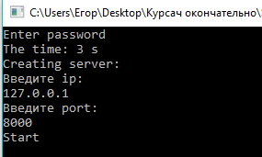
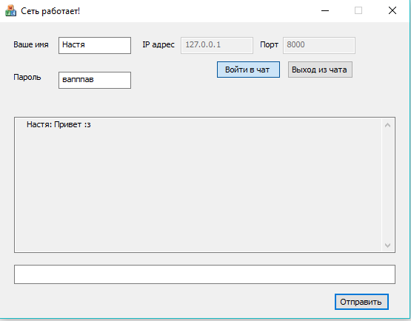
7 шаг: теперь введем полученные пароли в сервер и клиент.
Аудит безопасности завершен.
Рисунок 1 – результат работы сервера
Рисунок 2 – результат работы клиента

